Slide 1



TIẾNG VIỆT 1
Trang 158 - 159

Slide 2

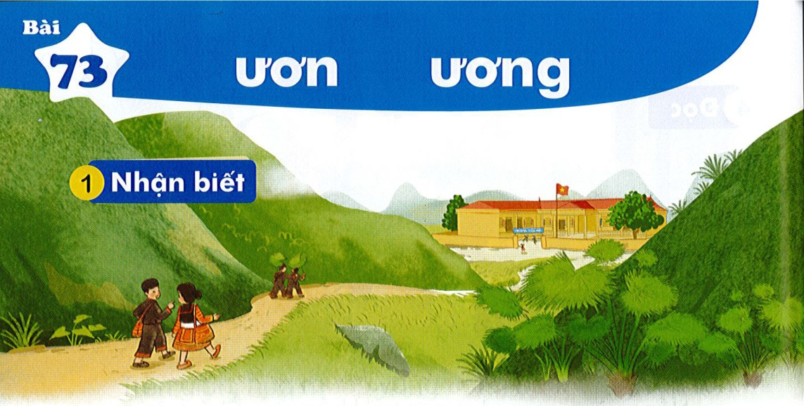
Bài
ươn ương
73
Nhận biết
2
Đương tới trương lươn theo sươn đồi.
̀
̀
.
̀

Slide 3
Đọc
3
ươn
ương
l
ươn
lươn
.

Slide 4
So sánh
ươn
g
ươn
ươn
ương

Slide 5
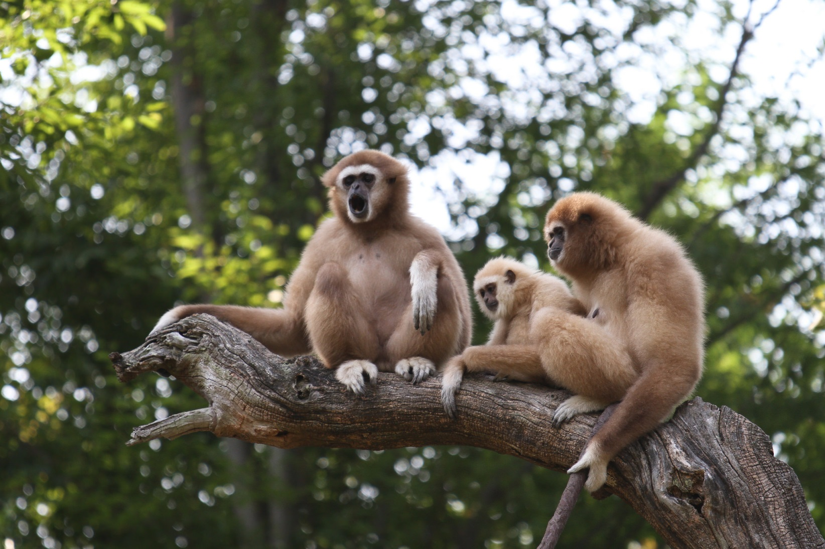
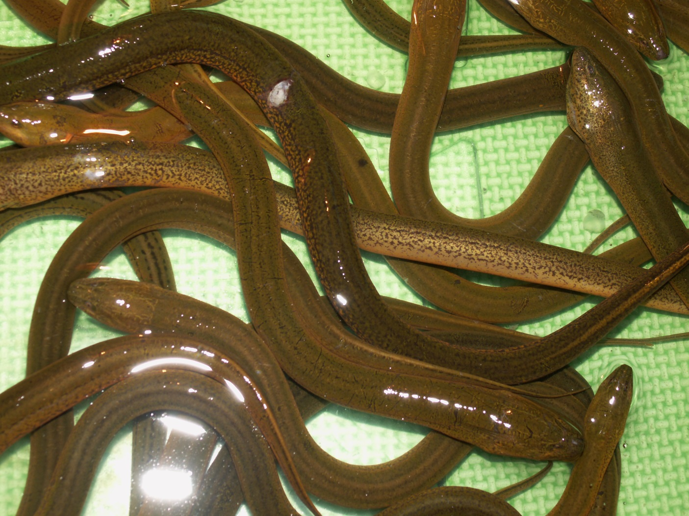
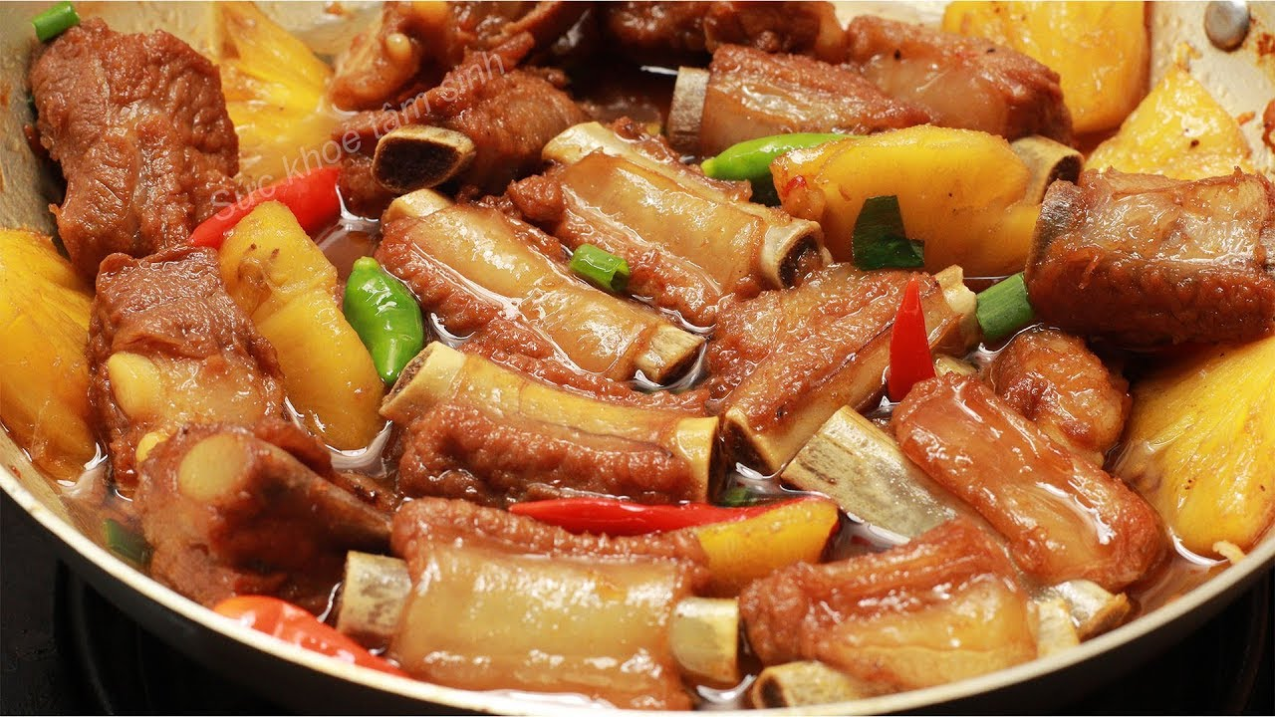
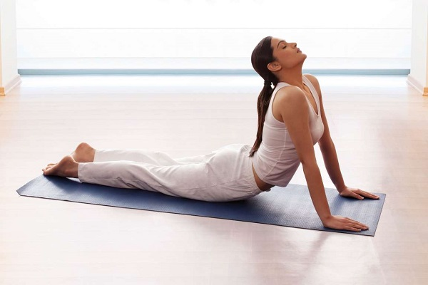
ươn
ươn
ươn
ươn
lươn
rướn
sườn
vượn
Notes:
Rướn: cố vươn thẳng ra phía trước hay vươn cao lên.

Slide 6
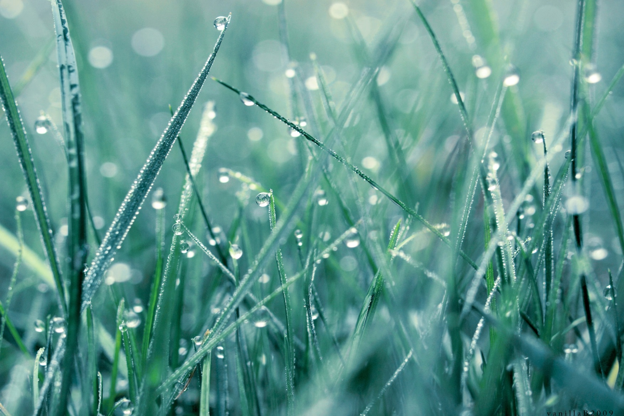
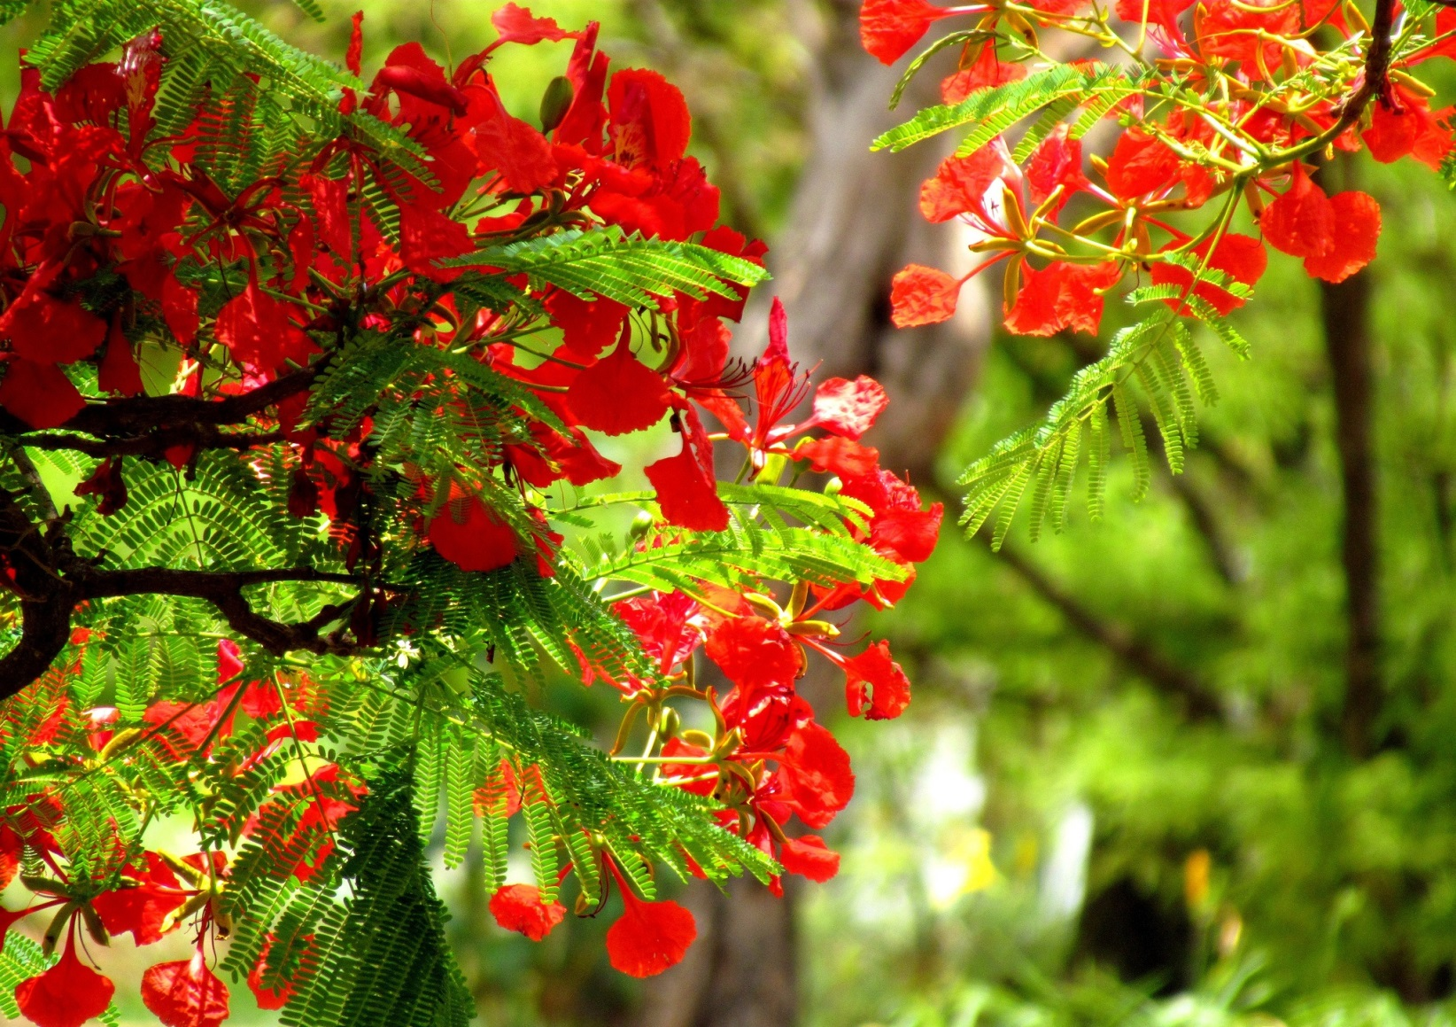
ương
ương
ương
ương
hướng
phượng
sương
tưởng
Notes:
Rướn: cố vươn thẳng ra phía trước hay vươn cao lên.

Slide 7
ươn
ươn
ươn
ươn
lươn
rướn
sườn
vượn
ương
ương
ương
ương
hướng
phượng
sương
tưởng

Slide 8
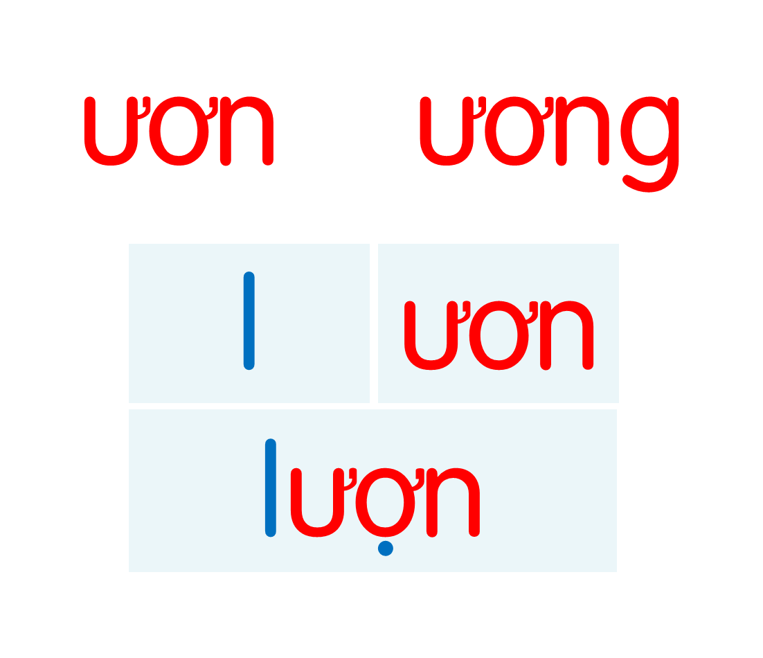
lươn
rướn
sườn
vượn
hướng
phượng
sương
tưởng
Notes:
Ôn lại

Slide 9
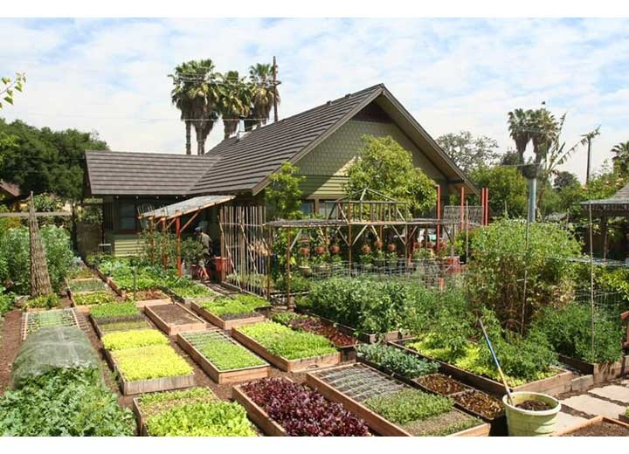
ươn
khu vườn
Notes:
Hay còn gọi là CHIM ĐA ĐA

Slide 10
ương
hạt sương

Slide 11
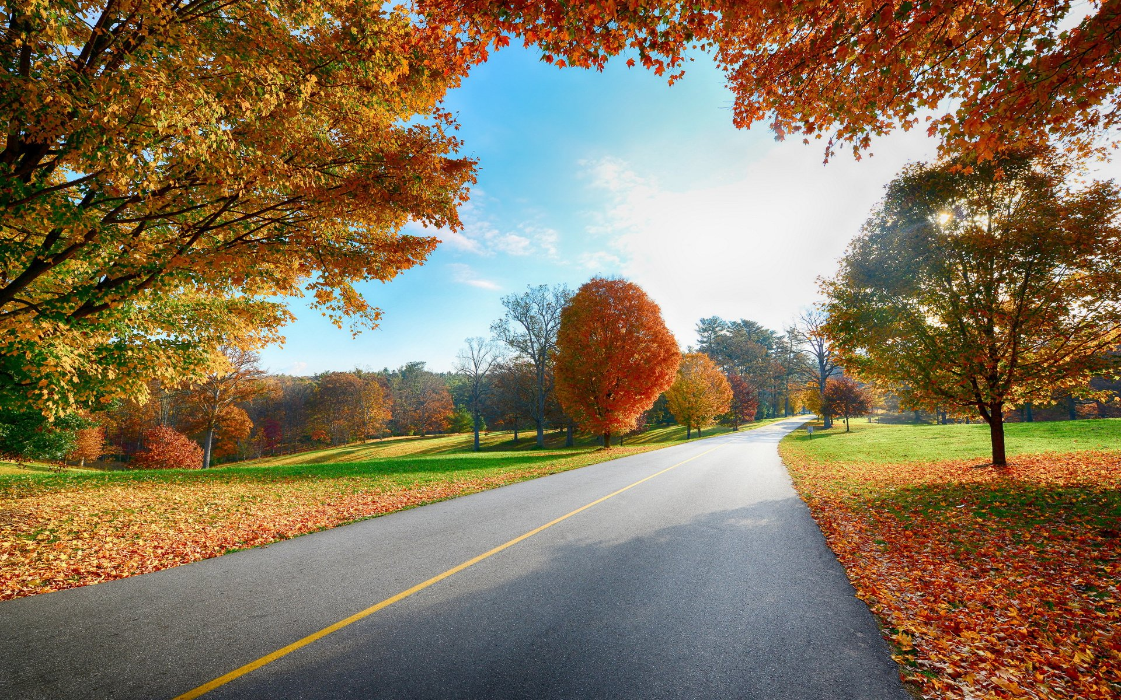
con đường
ương

Slide 12

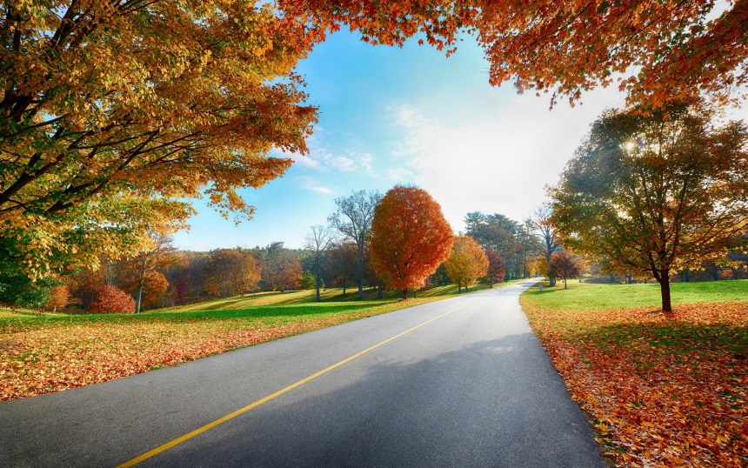
khu vườn
hạt sương
con đường

Slide 13
lươn
rướn
sườn
vượn
hướng
phượng
sương
tưởng
khu vườn
hạt sương
con đường
Notes:
Ôn lại

Slide 14
Hướng dẫn viết bảng
4
ŔΩ
ŔΩ

Slide 15



Slide 16
ŔΩg
ŔΩg

Slide 17


Slide 18
νΰŊ
νΰŊ

Slide 19
đưŊg

Slide 20
đưŊg

Slide 21

Viết vở
5
ŔΩ
ŔΩg
δu νΰŊ
cΪ đưŊg

Slide 22
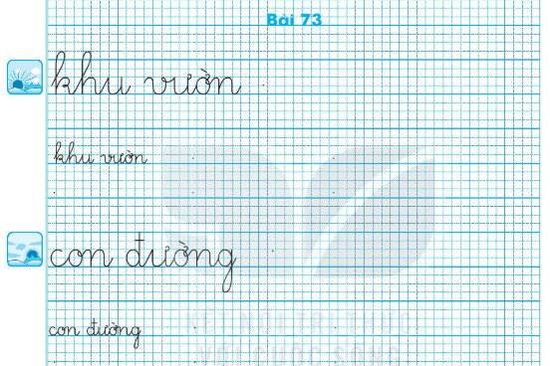

Slide 23

Thư giãn nhé!

Slide 24
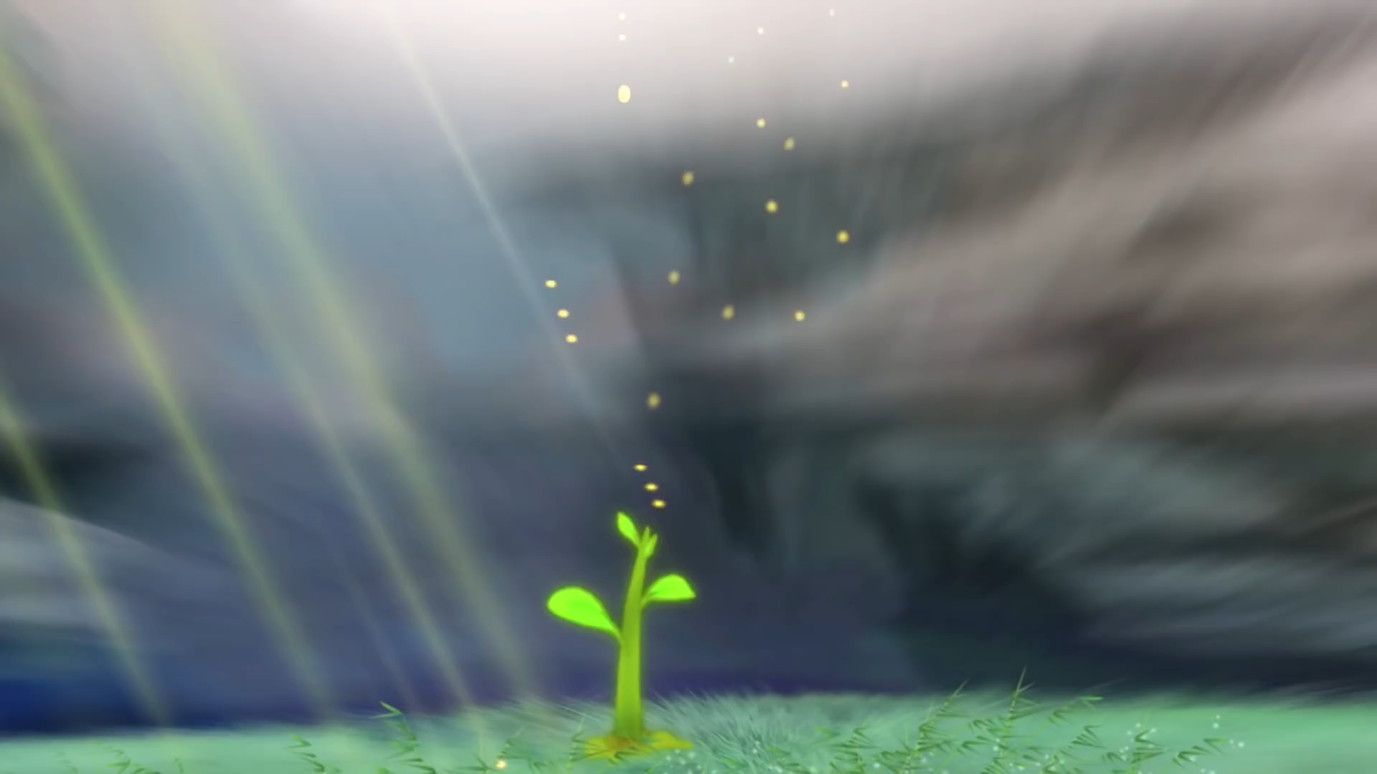

Slide 25
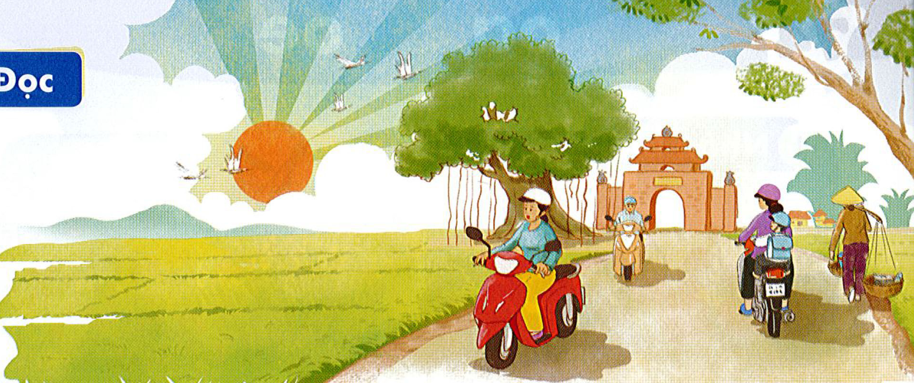
Đọc
6
1
2
3
Buổi sáng, tiếng gà gọi mặt trời thức dậy. Bầu trời phía đông ửng hồng. Nắng xua tan màn sương. Cây lá bừng tỉnh sau một giấc ngủ dài, vươn mình đón những tia nắng đầu tiên của ngày mới. Làng quê rộn ràng những âm thanh của cuộc sống. Em tới lớp. Mẹ đi làm.
4
5
6
7

Slide 26
sương
vươn
Notes:
Luyện luôn từ khó đọc nhé!

Slide 27
Buổi sáng, tiếng gà gọi mặt trời thức dậy. Bầu trời phía đông ửng hồng. Nắng xua tan màn sương. Cây lá bừng tỉnh sau một giấc ngủ dài, vươn mình đón những tia nắng đầu tiên của ngày mới. Làng quê rộn ràng những âm thanh của cuộc sống. Em tới lớp. Mẹ đi làm.
Em thường làm gì khi ngày mới bắt đầu?
Buổi sáng sớm, bầu trời phía đông có màu gì?
Cây cối làm gì sau giấc ngủ dài?
Câu nào trong bài nói về làng quê buổi sáng sớm?
Notes:
GV có thể hỏi mở rộng thêm ở câu hỏi cuối

Slide 28
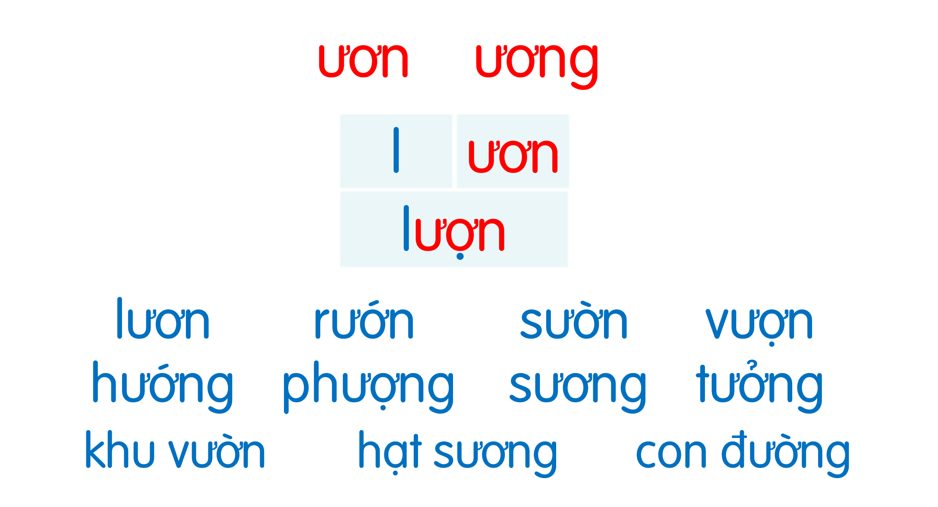
Buổi sáng, tiếng gà gọi mặt trời thức dậy. Bầu trời phía đông ửng hồng. Nắng xua tan màn sương. Cây lá bừng tỉnh sau một giấc ngủ dài, vươn mình đón những tia nắng đầu tiên của ngày mới. Làng quê rộn ràng những âm thanh của cuộc sống. Em tới lớp. Mẹ đi làm.

Slide 29

Nói
7
Buổi sáng của em

Slide 30



Slide 31
Buổi sáng, tiếng gà gọi mặt trời thức dậy. Bầu trời phía đông ửng hồng. Nắng xua tan màn sương. Cây lá bừng tỉnh sau một giấc ngủ dài, vươn mình đón những tia nắng đầu tiên của ngày mới. Làng quê rộn ràng những âm thanh của cuộc sống. Em tới lớp. Mẹ đi làm.

Slide 32
Dặn dò

